Slide 1

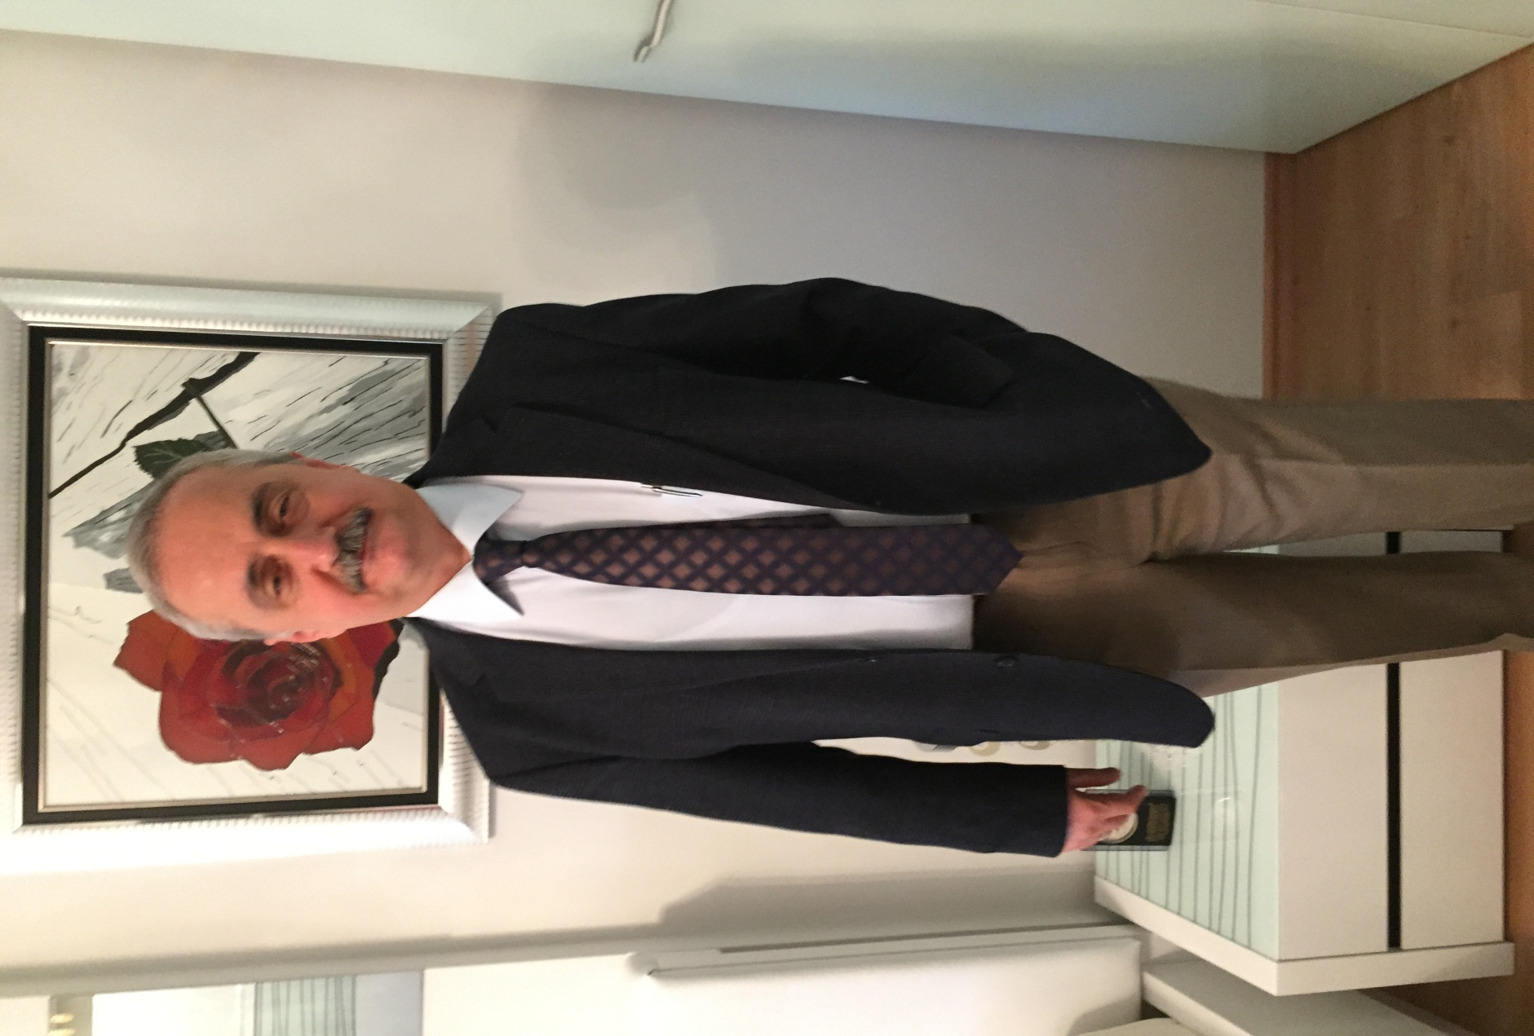
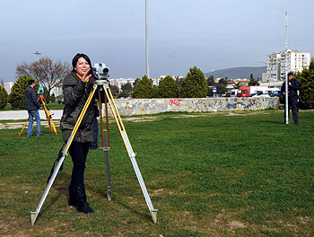
Prof. Dr. Yusuf DEMİR

Slide 2
UZUNLUKLARIN ÖLÇÜLMESİ
DİK İNME VE ÇIKMA ARAÇLARI

Slide 3
UZUNLUK ÖLÇME ARAÇLARI
VE
UZUNLUKLARIN ÖLÇÜLMESİ
Ölçme
Mesafe
Açı
Yatay
(Uzunluk)
Düşey
(Yükseklik)
Yatay
Düşey
Basit Araçlar
Geliştirilmiş Araçlar
Adımla
Zamanla
Geometrik
Trigonometrik
Ölçme Çemberi
Ölçme Latası
Ölçme Zinciri
Ölçme Şeridi
Cep Şeridi

Slide 4
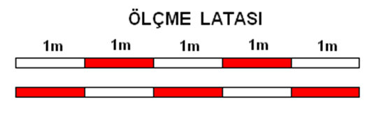

UZUNLUK ÖLÇME ARAÇLARI
VE
UZUNLUKLARIN ÖLÇÜLMESİ
Adımla: 1.70 m boyundaki bir kişinin 1 adımı yaklaşık 0.8 m dir.
Zamanla: İnsan saatte ortalama 5-6 km yol yürür.
Ölçme Çemberi: Çevresi 1 m olan ve üzerinde sayıcı düzen
bulunan çember.
Ölçme Latası: 3-5 m uzunluğunda genelde eğimli arazilerde yatay
mesafe ölçmesinde kullanılan ahşap kalın çıta.
Ölçme Zinciri: 10-20 m uzunluğunda zincir.
Ölçme Şeridi: 20-30-50 m uzunluğunda olabilen germe bastonu ve sayma
çubukları ile ölçme yapılan şerit.
Cep Şeridi: 10-20-50 m uzunluğunda olabilen çelik şeritler.

Slide 5
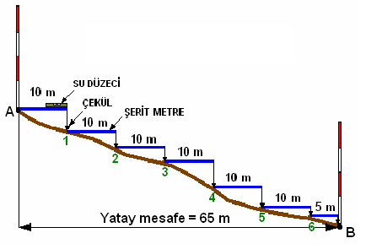
BASAMAKLI ÖLÇME

Slide 6
BASAMAKLI ÖLÇME
Basamaklı ölçme: Düzgün arazide şerit metre yere serilmek ve sonra gerdirilmek suretiyle kullanılır. Eğimli arazide ise basamaklı ölçme yapılır. Eğimli arazide yatay mesafe ölçülecek iki nokta jalonla belirlenir (A ve B noktaları) ve doğru araziye çakılır. Bu işlem 2 kişi ile yapılır. Bir kişi şerit metrenin ucunu A noktasında tutarken diğer kişi şerit metreyi açarak B noktası yönünde ilerler. Şerit metrenin bitiminde yatay olacak şekilde şerit metreyi gerdirir ve yataylığını bir su düzeci ile kontrol eder. Ayrıca şerit metrenin bitiminde bir çekül ile 1 noktasının yeri saptanır. Sonra A noktasındaki kişi 1 noktasına ve 1 noktasındaki kişi 2 noktasına gelerek işlemi tekrar ederler. Bu işlem B noktasına kadar aynı şekilde devam ederek A ve B noktası arasındaki yatay mesafe basamaklı ölçme ile saptanmış olmaktadır.

Slide 7
UZUNLUK ÖLÇÜLMELERİNDE HATALAR
Uzunluk ölçmelerinde herhangi bir doğru bir çelik şerit metre ile bir kaç kez ölçülecek olursa elde edilen ölçü değerleri arasında küçük farklılar olabilmektedir. Yapılan her ölçüm sonucunu daima aynı bulmak hemen hemen mümkün değildir. İki ölçüm arasında oluşan farklılıklar yapılan hatayı göstermektedir. Hatalar;
1. Kaba hatalar
2. Düzenli (sistematik) hatalar ve
3. Düzensiz (tesadüfi) hatalar’dır.
KABA HATALAR: Bu hatalar genellikle dikkatsizlikten kaynaklanan hatalardır. Bunlar;
a) Sayma çubuğunun yer değiştirme hatası: Bir sayma çubuğu

Slide 8
yerinden çıkarılmış veya herhangi bir şekilde yeri oynatılmış olursa esas yeri yerine farklı bir yere konabilir. Bu gibi hataları önlemek için çubuğun yerleştirileceği yer çapraz şekilde işaretlenir ve orta kısmına çubuk yerleştirilir.
b) Şerit boyu sayısının hatası: Bu hata bir veya birkaç sayma çubuğunun yerde unutulması halinde, 10 sayma çubuğu yerine daha eksik sayıda devredilmesinden meydana gelebilir. Bunu önlemek için sayma çubuklarını devir alırken mutlaka saymalıdır.
c) Okuma hataları: Ölçme şeritlerinin her iki yüzün de birbirine göre ters yönde olmak üzere sayılandırılmış olan tiplerinde yanlışlıkla ikinci yüzdeki ters sayıların okunması halinde okuma hataları meydana gelmektedir.

Slide 9
d) Yazma hatası: Söylenilen hatanın yazıcı tarafından yanlış anlaşılması sonucu veya yazıcının dalgınlığı sonucu doğru olarak söylenen değeri yanlış yazması sonucu bu hata ortaya çıkmaktadır. Bunu önlemek için yazıcının sayıyı yazmadan önce yüksek sesle tekrarlaması ve karşılıklı olarak kontrolünün yapılması gerekir.
DÜZENLİ(SİSTEMATİK) HATALAR: Bunlar aynı yönde ve genellikle aynı miktarda veya aynı koşullar altında belirli miktarda meydana gelen küçük hatalardır. Bunlar;
a) Şerit uzunluğundaki hata: Şeridin kullanım sonucu zamanla veya herhangi bir kaza sonucu esas uzunluğunu değiştirerek uzaması veya kısalmasından meydana gelen hatadır.

Slide 10
b) Doğrultu hatası: Şerit metrenin arazi üzerindeki ölçülecek doğrultu üzerinde olmayışından sağa veya sola doğru ayrılmasından kaynaklanan hatadır.
c) Yataylık hatası: Doğrultu hatasının benzeri olup, özellikle basamaklı ölçmelerde lata veya şerit metrenin tam yatay olarak tutulmamasından kaynaklanan hatadır.
d) Bel verme hatası: Şerit metrenin havada gerili tutularak kullanılması gereken basamaklı ölçme sırasında meydana gelen hatadır. Şeridin orta kısmı az veya çok çökerek(bel vererek) şerit uzunluğunun değişmesine neden olur.
e) Sıcaklıktan ileri gelen hata: Kullanılan şeridin çelik olması nedeniyle sıcak karşısında kısalması yada uzaması sonucu ortaya çıkan hatadır.

Slide 11
DÜZENSİZ (TESADÜFİ) HATALAR: Bu hatalar araçların tam yapılmayan ayarları ve insan yeteneklerinin sınırlı olmasından doğan, bazen eksi bazen artı yönde kendini gösteren küçük miktarlardaki hatalardır. Düzensiz hatalar, elimizde olmadan yaptığımız ve ne yönde etki yapacağını bilmediğimiz hatalar olduğundan bunları gidermeye olanak yoktur. Yalnız yapılacak ölçmelerde belirli sınırlar içerisinde kalmaları istenir. Bunlar;
a) İşaretleme hatası: Şerit metrenin, sayma çubuklarının gösterdiği noktanın bazen ilerisinde bazen gerisinde tutulmasından, sayma çubuklarının tam düşey batırılmamasından ileri gelen hatadır.

Slide 12
b) Germe hatası: Şerit metreyi çekme kuvvetinin değişmesinden doğan hatadır. Şerit metre gerilirken her zaman aynı kuvvetle gerilmelidir.

Slide 13
HATA SINIRI EŞİTLİĞİ
d_{s}= 0.005√S+0.00015xS+0.015
düzensiz hata düzenli hata kaba hata
d₁= A ➔ B
d₂= B ➔ A
S = (d₁+d₂)/2
d = |d₁ - d₂|
d_{s}≥d => işlem geçerli
d_{s}<d => işlem tekrarlanmalı
S = Ölçmelerin ortalaması (m)
d = yapılan hata (m)
d_{s}= izin verilen hata (m)

Slide 14
Örnek:
d₁= A ➔ B = 87.01 m.
d₂= B ➔ A = 86.97 m.
S = (d₁+d₂)/2 = (87.01 + 86.97) / 2 = 86.99 m.
d = |d₁ - d₂| = 87.01 - 86.97 = 0.04 m = 4 cm
d_{s}= 0.005√S + 0.00015 x S + 0.015
d_{s}= 0.005√86.99 + 0.00015 x 86.99 + 0.015
d_{s}= 0.046 + 0.013 + 0.015 = 0.074 m = 7.4 cm
d_{s}= 7.4 cm ≥ d = 4 cm olduğundan işlem geçerlidir tekrarlanmaz.

Slide 15
ŞENAJ
Uzunluk ölçümü için kullanılan çelik şeritler genellikle 20 m uzunluğunda ve saplıdırlar. Çelik şeritle uzunluklar, genellikle doğrudan doğruya yatay olarak ölçülürler. Çelik şeritle uzunluk ölçme ekibi 3 kişiden oluşur. Bunlardan biri (artçı) çelik şeridin sıfırını tutar ve öndeki ölçüm yapana (öncü) doğrultu vererek şerit metrenin doğrultu üzerinde olmasını sağlar. İkinci kişi (öncü) şerit metreyi sapından tutar ve şeridi gererek 20 metrenin bitimini işaretler. Üçüncü kişi ise yardımcı eleman olup, noktalara jalonları diker, öncünün işaretlediği 20 metrenin bitim yerlerini geriden gelen artçıya gösterir ve ölçülen uzunlukları kaydeder.
Çelik şeritle ölçüme başlamadan önce, doğruyu belirleyen noktaların rahat görünmesi ve ölçme kolaylığı sağlamak için bu noktalara düşey olarak birer jalon dikilir. A ve B noktalarına jalonlar dikildikten sonra, artçı, ölçülecek doğrunun arkasına geçer, çelik şeridin sıfırını A noktasına tutar. Bu esnada öncü, şeridi, sapından tutarak ölçülecek doğrultu üzerinde ilerler, 20 m bölümünü sabitler ve çekülün ipini 20 m çizgisine çakıştırarak artçının verdiği doğrultu üzerinde şerit metreyi yatay olarak tutar ve 10 kg’lık bir kuvvetle gerer. Öncü, şeridin doğrultuda olup olmadığını artçıya sormak suretiyle, doğrultuyu ve şeridin yataylığını kontrol ettikten sonra çekülü yere sarkıtır ve çekülün yere düştüğü yeri (1 nolu noktayı) işaretler. Yardımcı eleman, işaretlenen bu noktayı artçıya göstermek için işaretin başında beklerken, artçı işaretlenen bu noktaya doğru gelir, öncü de doğrultu üzerinde ilerler. Artçı, 1 nolu nokta üzerine geldikten sonra aynı işlemler tekrarlanarak 2, 3, ... noktaları işaretlenir. Son noktada artık 20 metrelik kısım kalmamıştır. B den geçen çekül ipi çelik şeridin hangi bölümünü keserse orası okunur. Ölçülen 20 metrelik kısımlar sayılır ve buna son noktadaki okuma da eklenerek AB uzunluğu bulunur.

Slide 16
ŞENAJ (Uzunluk Ölçümünde Dikkat Edilecek Hususlar )
1. Ölçme işlemi sırasında çelik şerit yatay olarak tutulmalıdır. Bunu sağlamak için de çelik şerit omuz hizasından daha yukarıya kaldırılmamalıdır. Bunu için de çok eğimli arazilerde gerekirse çelik şerit boyu, 15 m, 10 m, 5 m gibi uygun bir uzunluğa ayarlanarak ölçümler yapılmalıdır.
2. Ölçmeler, doğrultu üzerinde yapılmalıdır.
3. Çelik şerit, yapımı sırasında belirli bir sıcaklıkta, belirli bir kuvvetle gerilerek bölümlendirilir. Bu nedenle ölçme yapılırken, bölümlendirme sırasında uygulanan (genellikle 10 kg) kuvvetle çekilmelidir.
4. Uzunluklar, gidiş – dönüş ölçülmelidir. Çok eğimli arazilerde iki ölçümde yukarıdan aşağıya doğru yapılmalıdır.
5. Çekülün doğru düşmesini sağlamak için çekül yere çok yakın olacak şekilde tutulur ve sallanmayı önlemek için de yavaşça çekülün ucu yere birkaç kez tıklatılır.
6. Ölçüm sırasındaki hava sıcaklığı, çelik şeridin yapımı sırasındaki sıcaklıktan çok farklı ise ve hassas bir ölçme yapılmak istenirse, ölçü değerleri mutlaka düzeltilmelidir. Düzeltmek için ölçme sırasındaki hava sıcaklığı ölçülür. Çelik şeridin kutusu üzerinde yazılı uzama katsayısı kullanılarak,

Slide 17
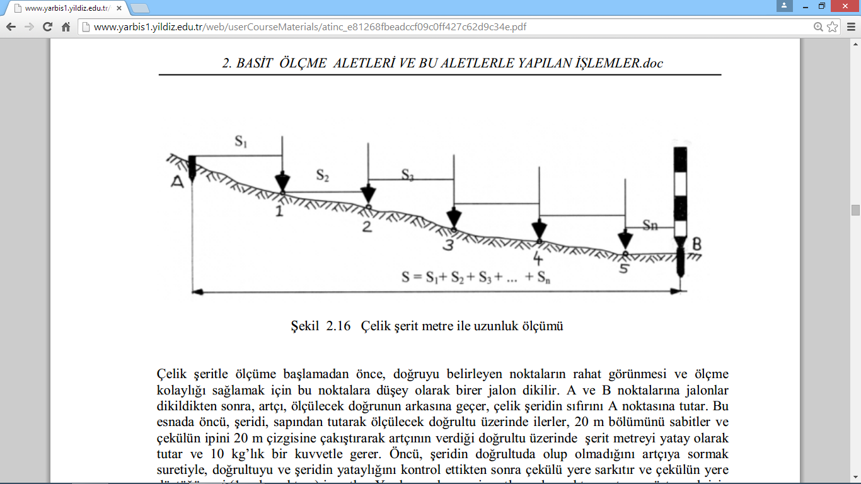
ŞENAJ (Uzunluk Ölçümünde Dikkat Edilecek Hususlar )
S = S' + S' * α * (t – t₀ )
formülü yardımıyla düzeltilmiş uzunluk hesaplanır. Formülde;
S : Düzeltilmiş uzunluk
S' : Ölçülen uzunluk
α : Çelik şeridin uzama katsayısı (α = 0.0000115 m /˚C * m )
t : Ölçüm sırasındaki hava sıcaklığı
t₀ : Çelik şerit bölümlendirildiği sıradaki ortamın sıcaklığıdır.

Slide 18
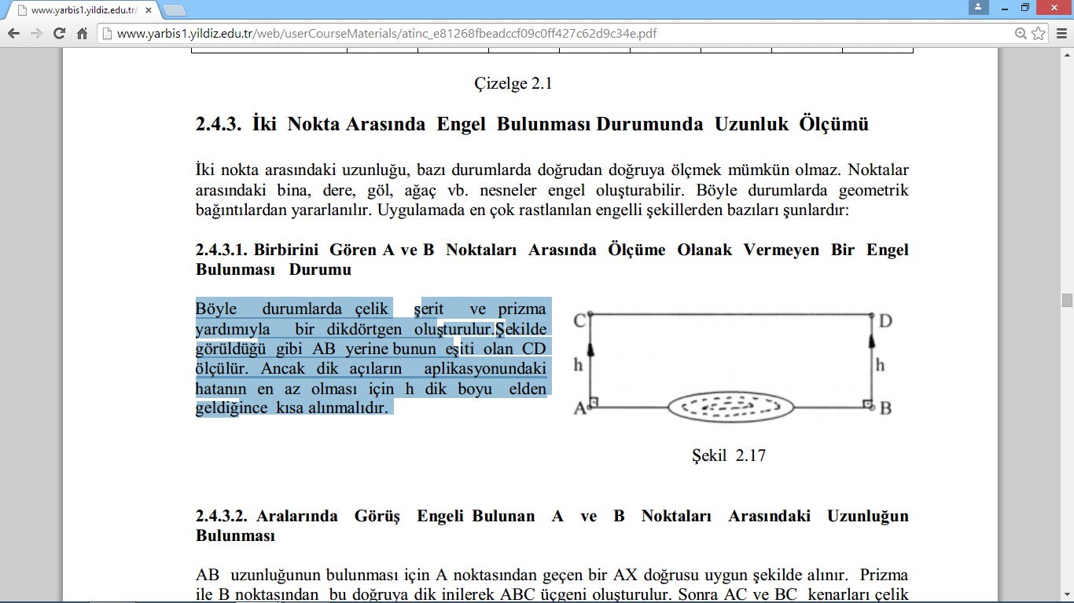
Üzerinde Engel Bulunan Doğrunun Uzunluğunun Ölçülmesi
Böyle durumlarda çelik şerit ve prizma yardımıyla bir dikdörtgen oluşturulur. AB yerine bunun eşiti olan CD ölçülür. Ancak dik açıların aplikasyonundaki hatanın en az olması için h dik boyu elden geldiğince kısa alınmalıdır.

Slide 19
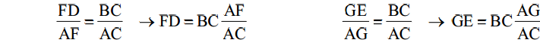

Aralarında Görüş Engeli Bulunan A ve B Noktaları Arasındaki Uzunluğun Bulunması
AB doğrusu üzerinde bazı noktaların arazide işaretlenmesi (aplikasyonu) gerekli ise, F ve G noktalarından çıkılan diklerin uzantıları, AB doğrusu üzerindeki binanın iki yanından geçecek şekilde AX doğrusu üzerinde F ve G noktaları işaretlenir. Bu noktalardan prizma ile AX doğrusuna dikler çıkılır. Benzer üçgenlerden dik boyları;
eşitliklerinden bulunur. F noktasından çıkılan dik üzerinde FD ve G noktasından çıkılan dik üzerinde de GE kadar işaretlenerek AB doğrusu üzerindeki D ve E noktaları işaretlenmiş olur.

Slide 20
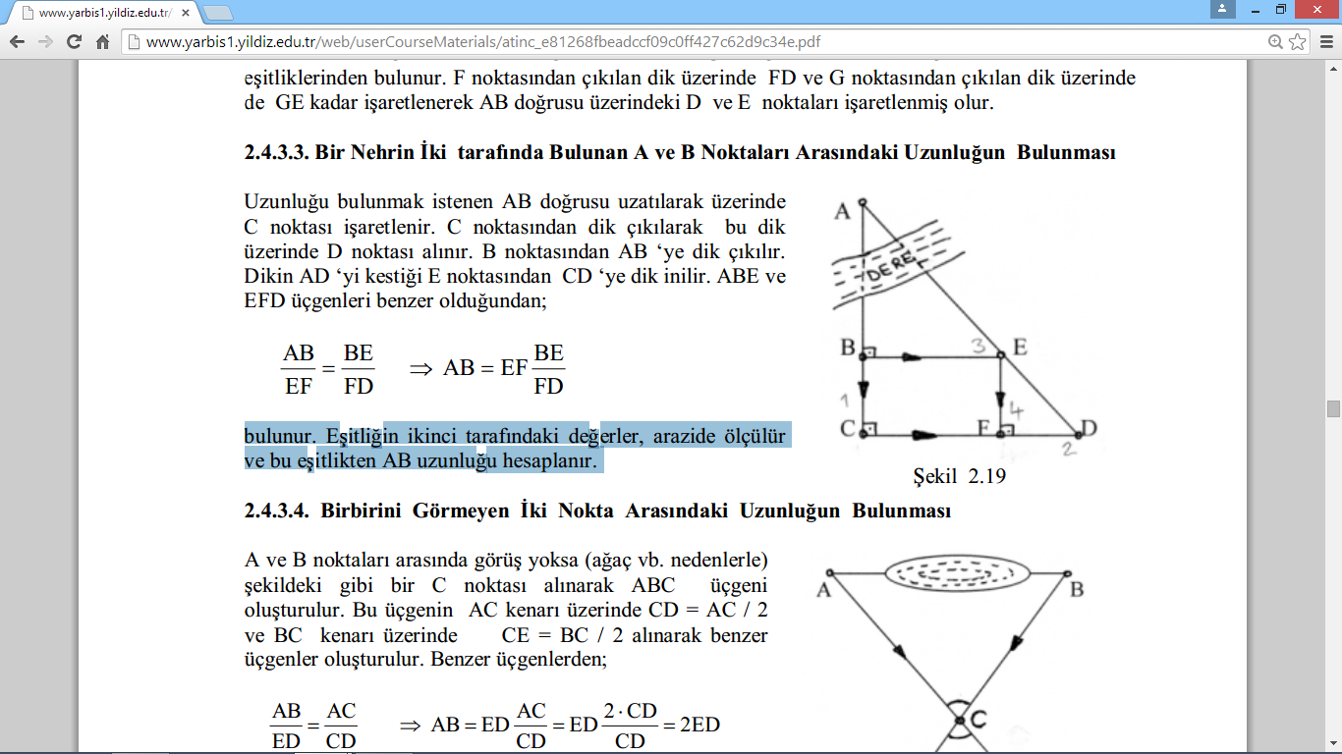
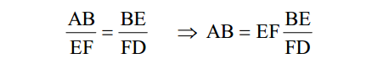
Bir Nehrin İki tarafında Bulunan A ve B Noktaları Arasındaki Uzunluğun Bulunması
Uzunluğu bulunmak istenen AB doğrusu uzatılarak üzerinde C noktası işaretlenir. C noktasından dik çıkılarak bu dik üzerinde D noktası alınır. B noktasından AB ‘ye dik çıkılır. Dikin AD ‘yi kestiği E noktasından CD ‘ye dik inilir. ABE ve EFD üçgenleri benzer olduğundan;
bulunur. Eşitliğin ikinci tarafındaki değerler, arazide ölçülür ve bu eşitlikten AB uzunluğu hesaplanır.

Slide 21
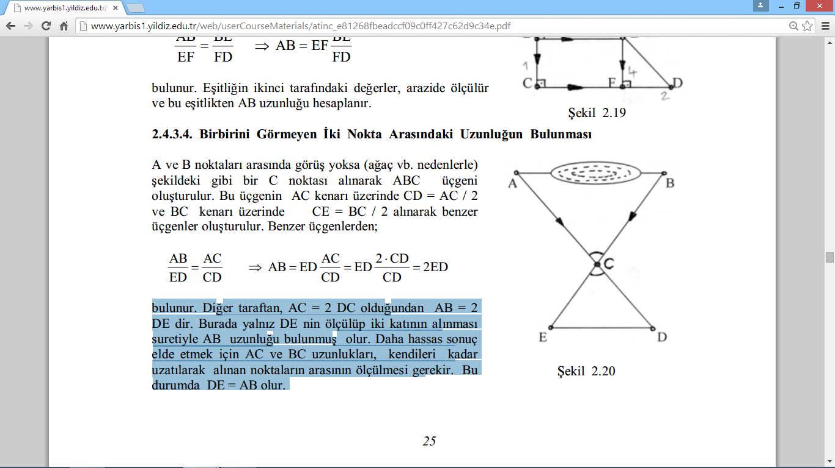
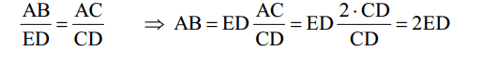
Bir Nehrin İki tarafında Bulunan A ve B Noktaları Arasındaki Uzunluğun Bulunması
A ve B noktaları arasında görüş yoksa (ağaç vb. nedenlerle) şekildeki gibi bir C noktası alınarak ABC üçgeni
oluşturulur. Bu üçgenin AC kenarı üzerinde CD = AC / 2 ve BC kenarı üzerinde CE = BC / 2 alınarak benzer üçgenler oluşturulur. Benzer üçgenlerden;
bulunur. Diğer taraftan, AC = 2DC olduğundan AB = 2DE dir. Burada yalnız DE nin ölçülüp iki katının alınması suretiyle AB uzunluğu bulunmuş olur. Daha hassas sonuç elde etmek için AC ve BC uzunlukları, kendileri kadar uzatılarak alınan noktaların arasının ölçülmesi gerekir. Bu durumda DE = AB olur.

